Slide 1
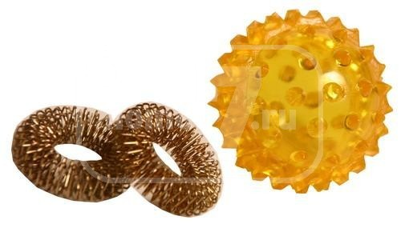
использование
Су-Джок терапии в коррекционно-логопедической работе с дошкольниками учитель-логопед
Масько Татьяна Ивановна
Муниципальное дошкольное образовательное учреждение
«Центр развития ребенка № 1
Дзержинского района Волгограда»

Slide 2
Развитие тонких движений пальцев рук и стимуляция систем соответствия положительно влияет на функционирование речевых зон коры головного мозга и,
таким образом, активно влияет на исправлении речи детей

Slide 3
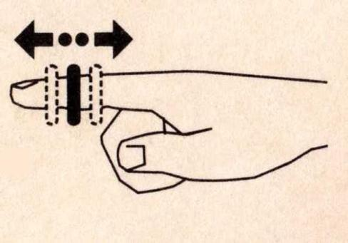
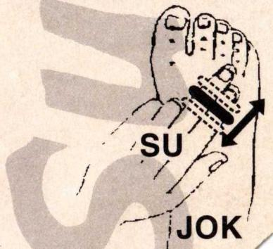
Су Джок - это современное направление акупунктуры (стимулирования биологически активных точек), которое объединяет древние знания восточной и последние достижения европейской медицины.
Создателем метода Су Джок является корейский профессор Пак Чже Ву.
СУ - кисть
ДЖОК - стопа

Slide 4
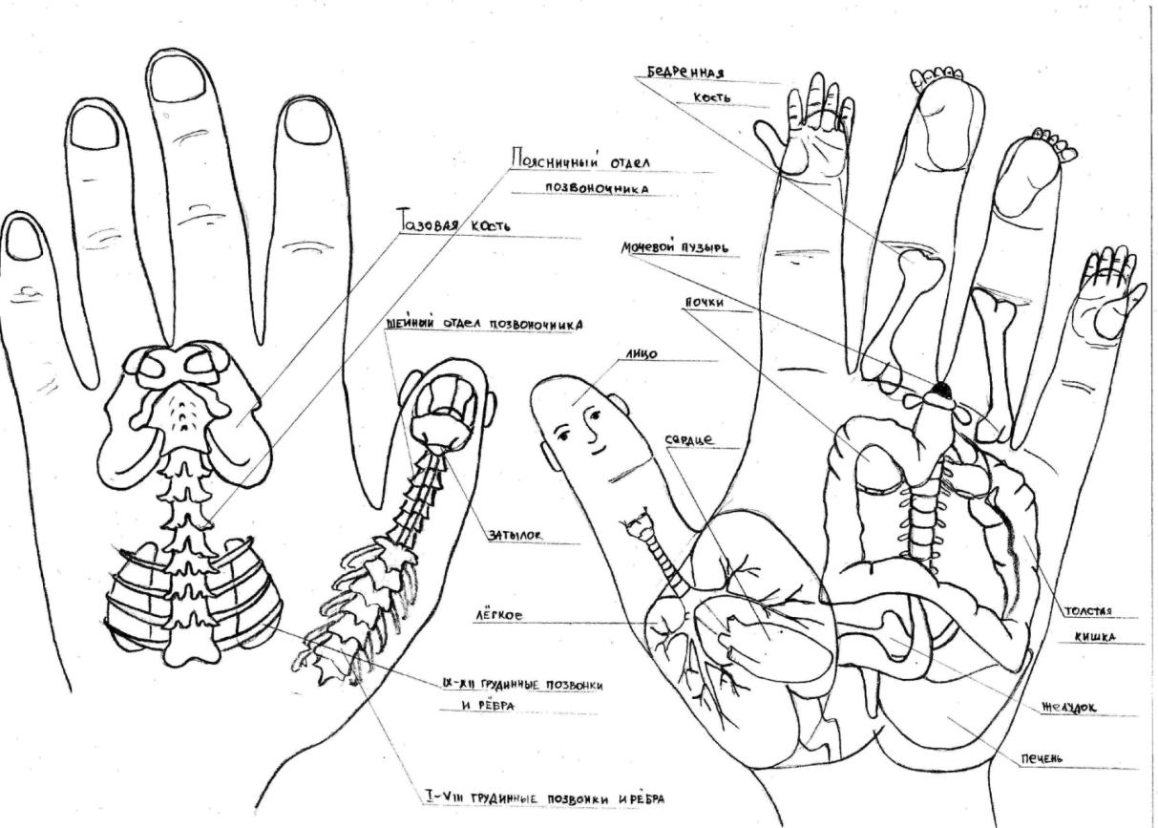

Slide 5
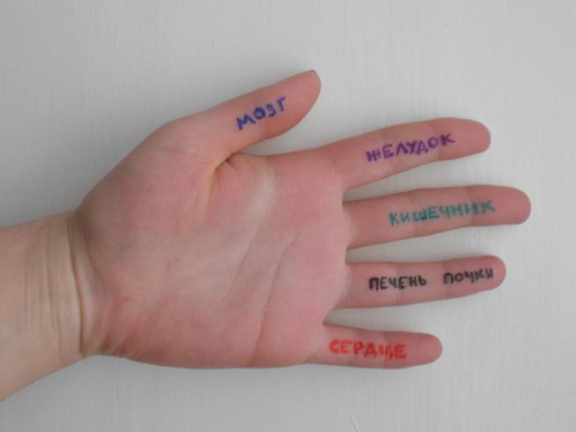
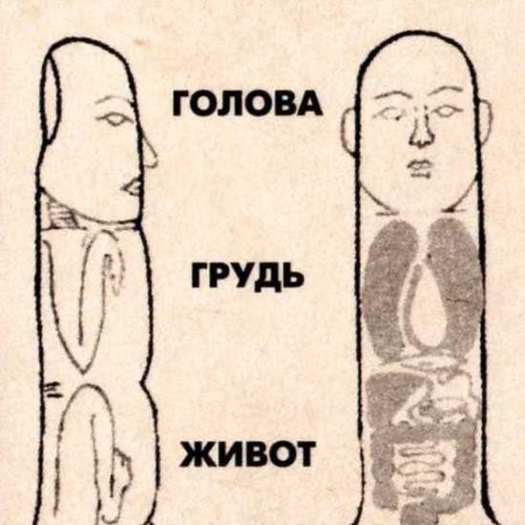
На пальцах рук расположено множество акупунктурных точек, массируя которые можно воздействовать на внутренние органы.

Slide 6
Стимуляция точек на кистях рук массажерами эффективно лечит многие заболевания, оздоравливает работу всех органов, заменяет общий массаж тела, способствует повышению тонуса, работоспособности и оказывает общее профилактическое действие.

Slide 7
Су Джок - терапия благотворно влияет не только на общий организм, но и на речевую активность ребенка.
Известно, что речь – это результат согласованной деятельности многих областей головного мозга. Анатомически речевая область расположена рядом с двигательной и формируется под влиянием импульсов, поступающих от пальцев рук. Поэтому, массажируя их, ребенок развивает не только пальчиковую моторику, ловкость и координацию движений, но и активизирует словарь, развивает чувство ритма, речь, в целом.

Slide 8
Цель: скорректировать речевые нарушения у детей с помощью использования Су – Джок терапии
Задачи:
Воздействовать на биологически активные точки по системе Су-Джок
Стимулировать речевые зоны коры головного мозга
Повысить уровень компетентности педагогов и родителей в вопросах коррекции речевых нарушений у детей

Slide 9
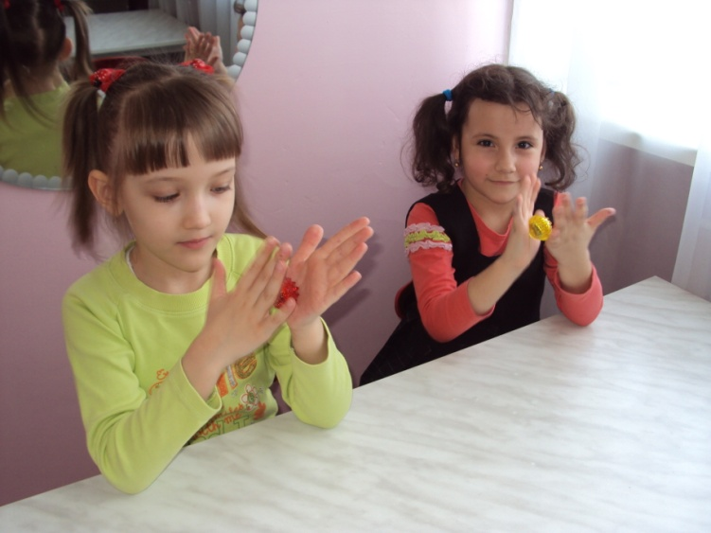
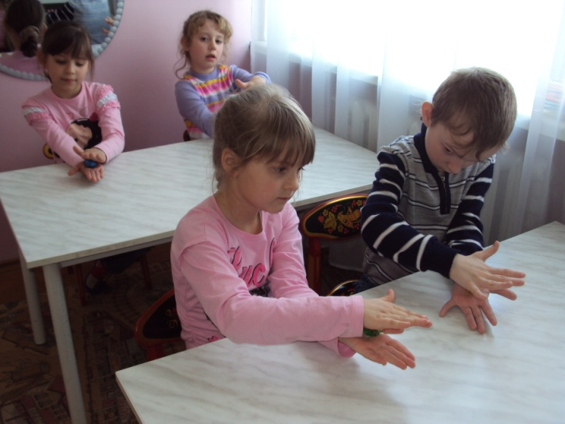
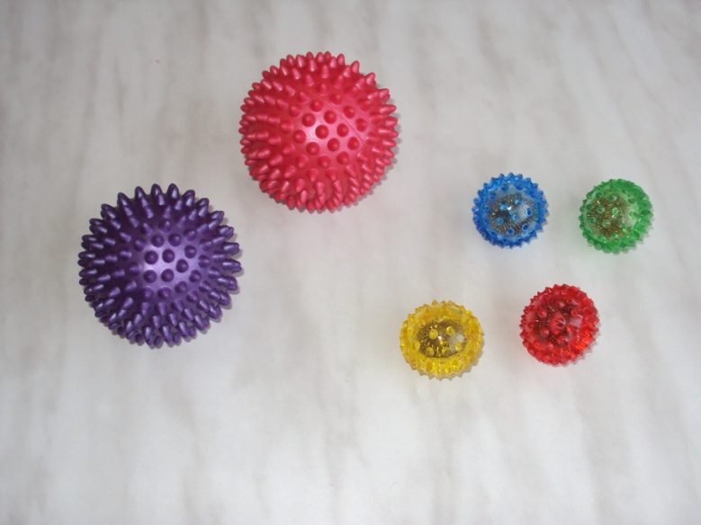
Приемы Су –Джок терапии:
Массаж специальным шариком

Slide 10
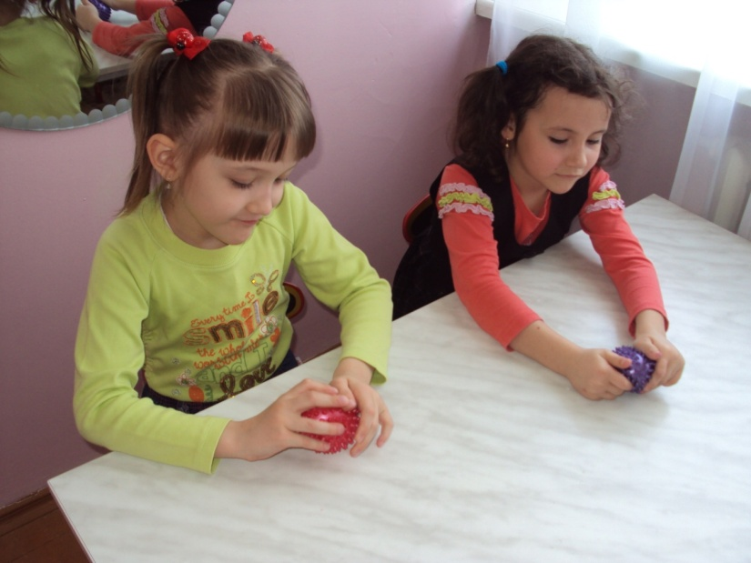
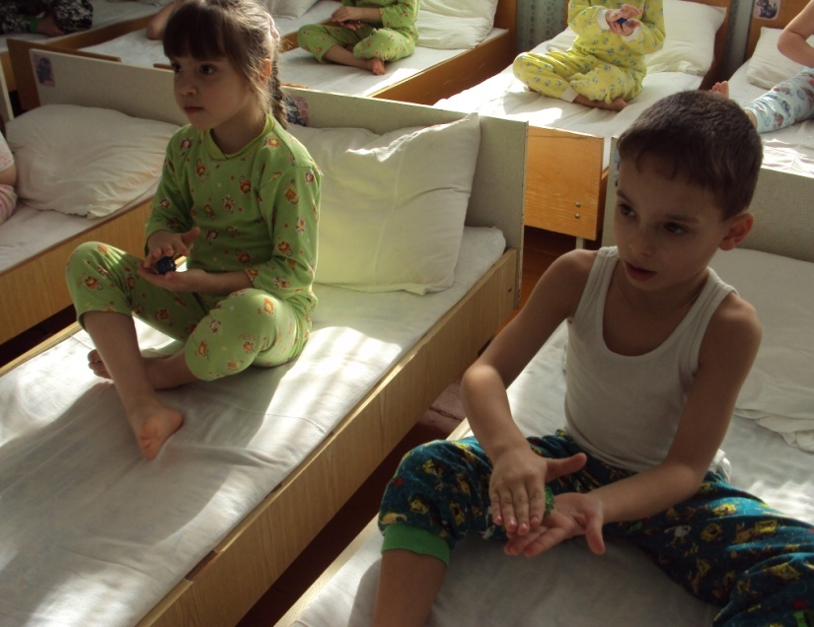
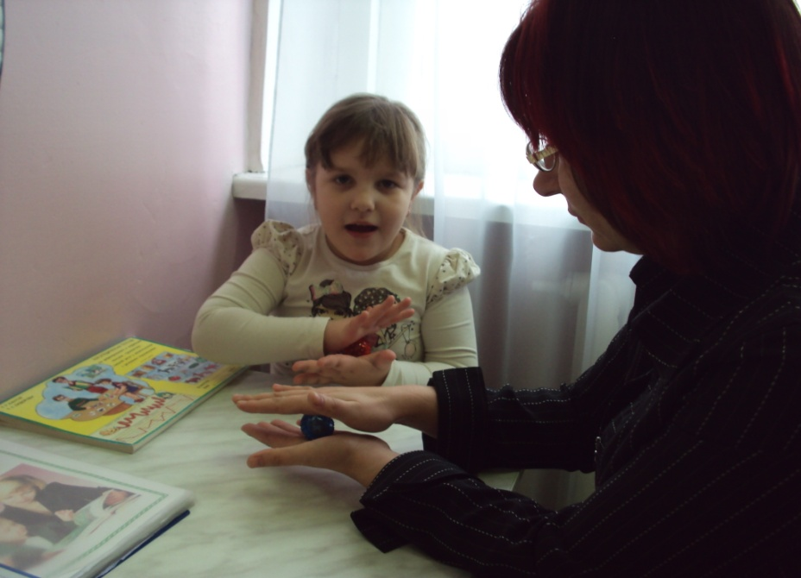

Slide 11
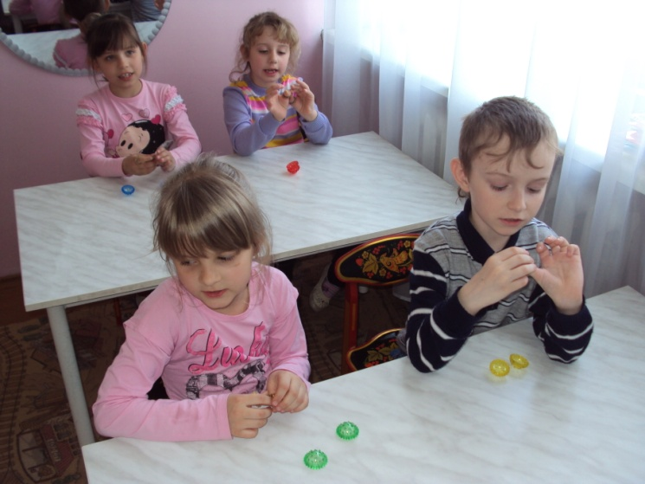
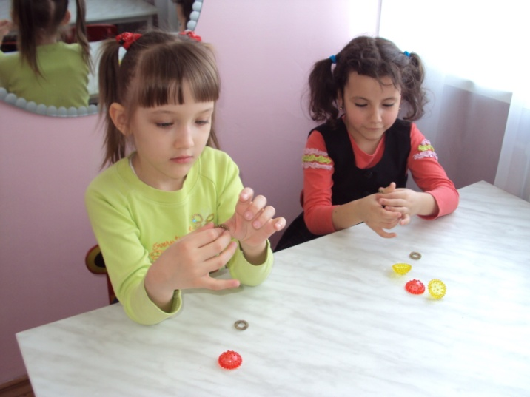
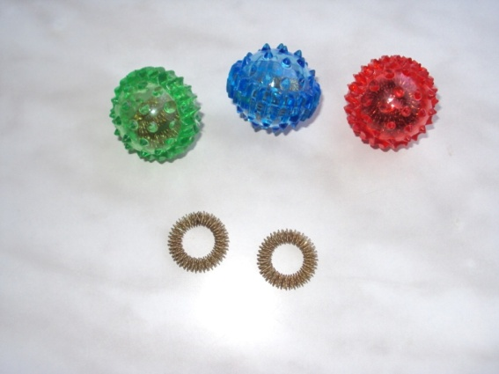
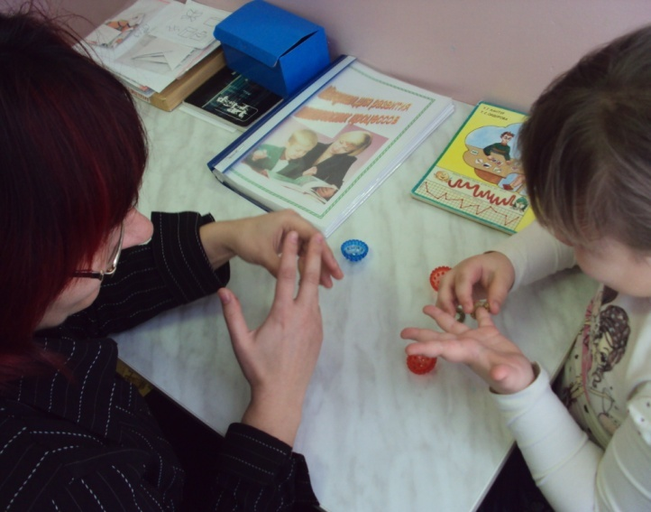
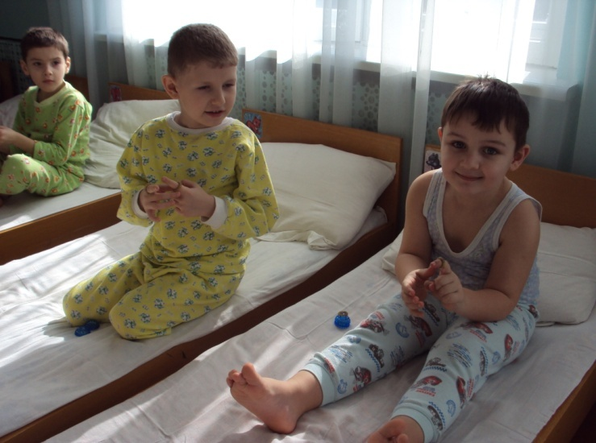
Массаж эластичным кольцом

Slide 12
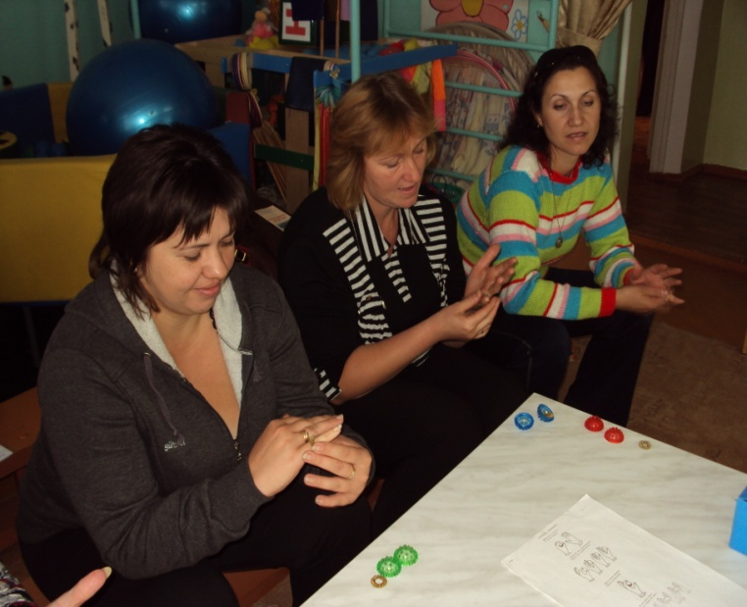
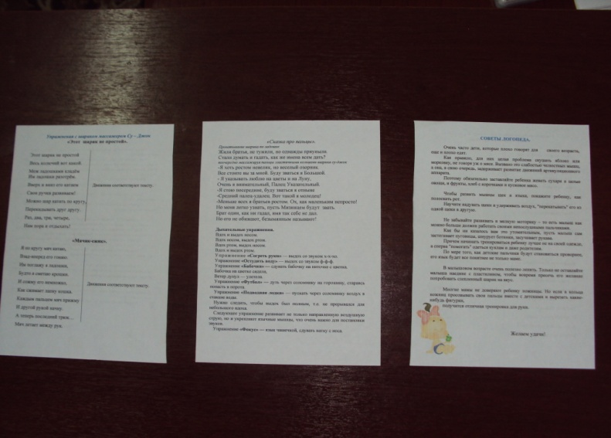
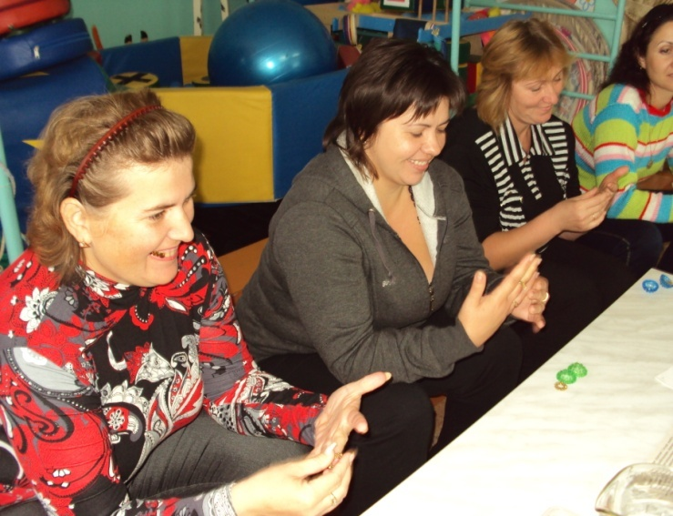
Работа с родителями

Slide 13
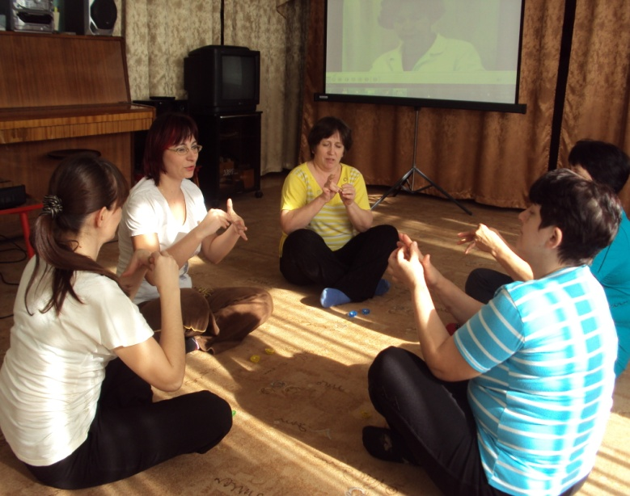
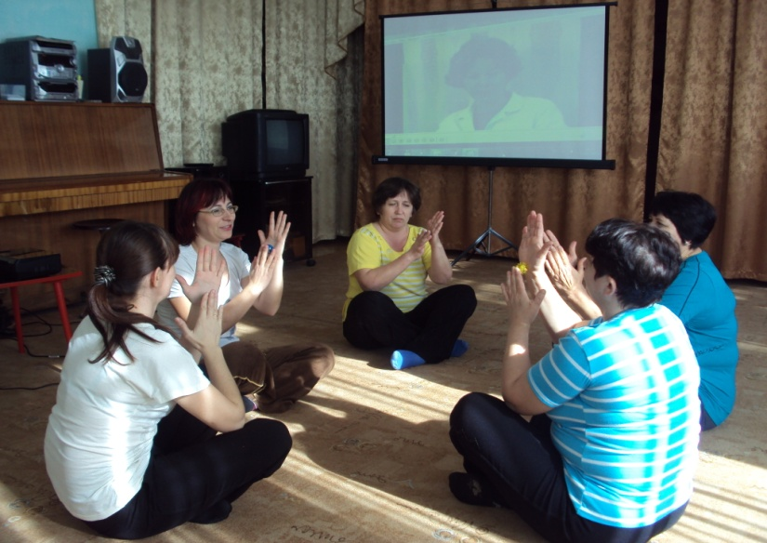
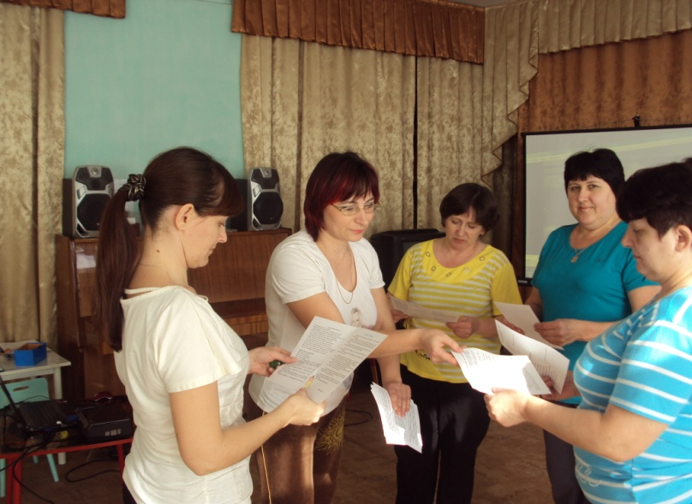
Работа с педагогами

Slide 14
Достоинства Су – Джок терапии:
Высокая эффективность
Абсолютная безопасность
Универсальность
Простота применения

Slide 15
Су Джок можно использовать многократно в течение дня, включая в любую непосредственно образователь-ную деятельность и различные режимные моменты в условиях ДОУ.
В некоторых странах этот метод входит в государственные программы не только здравоохранения, но и образования.

Slide 16
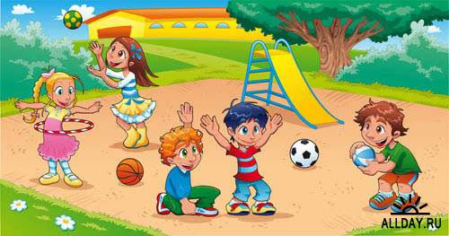
Использование Су – Джок терапии способствует коррекции речевых нарушений у детей.

